Slide 1
«Изобразительность и выразительность в музыке»
Повираева С.Е., учитель музыки
МОБУ СОШ с.Тирлянский

Slide 2
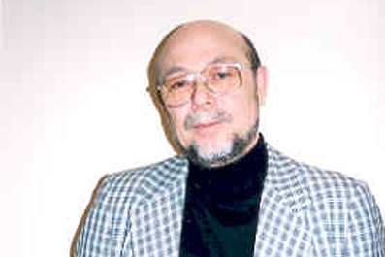
Рим Хасанов
Башкирский композитор, заслуженный деятель искусств Башкортостана, член Союза композиторов СССР с 1973 года.

Slide 3
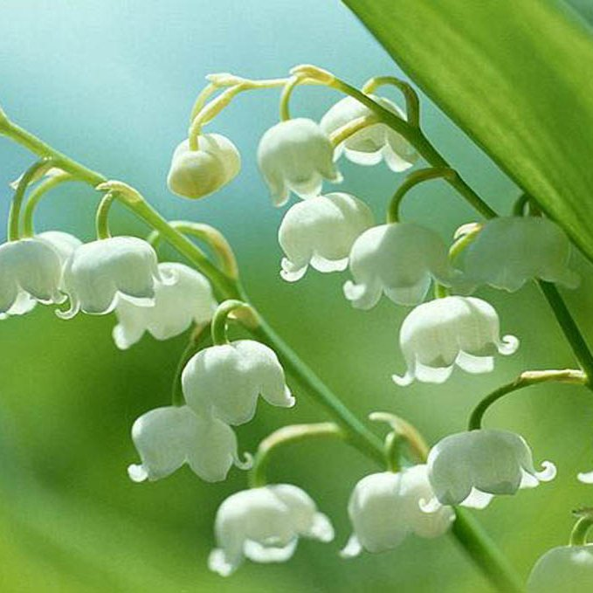
Цветы
С целым миром спорить я готов,
Я готов поклясться головою
В том, что есть глаза у всех цветов,
И они глядят на нас с тобою…
Расул Гамзатов.

Slide 4
МИНИАТЮРА –
I. Небольшой рисунок в красках в старинной рукописи, книге.
2. Небольшая картина тщательной и изящной отделки, с тонким наложением красок. Миниатюры на бумаге, на фарфоре, на кости. Акварельные миниатюры.
3. Драматическое или музыкальное произведение малой формы
(напр. интермедия, скетч, реприза)...

Slide 5
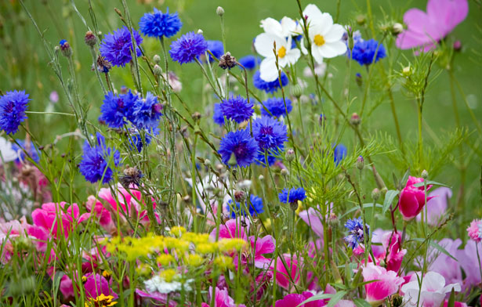
Живые цветы
полевые ;
лесные;
садовые;
водные .

Slide 6
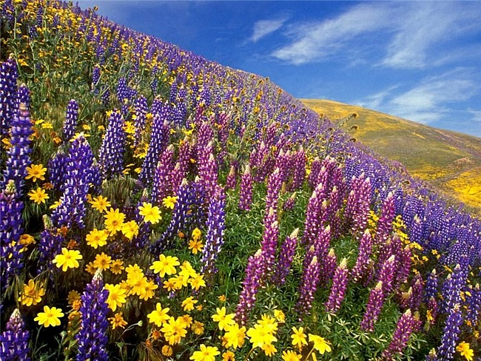
В русском языке «цветок» происходит от слова «цвет»
Действительно,
цветки бывают
всех цветов и оттенков.

Slide 7
Для чего нужны цветы?
Для красоты, любоваться.
Какую пользу приносят цветы?
Цветы могут быть кормом для животных, из цветов получают лекарства…

Slide 8
Некоторые цветы занесены в Красную книгу.

Slide 9
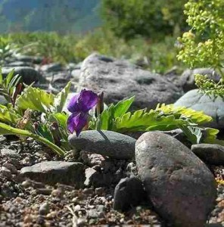
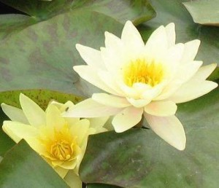
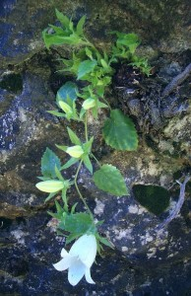
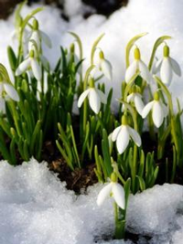
Фиалка надрезанная.
Жёлтая кувшинка.
Лилия саранка (царские кудри).
Колокольчик доломитовый.
Ирис жёлтый (водяной, болотный).
Подснежники (галантусы)…

Slide 10
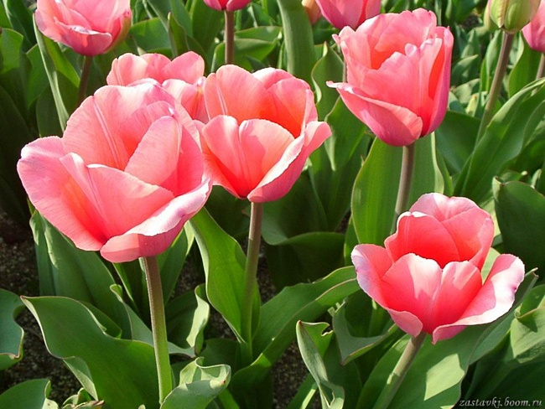
Физкультминутка.

Slide 11
Цветочки
Наши алые цветочки ( Ладони соединить лодочкой перед собой.)
Распускают лепесточки, (По очереди, начиная с большого, развести пальцы в стороны. Запястья оставить соединенными.)
Ветерок чуть дышит, ( Подуть на руки "цветки.)
Лепестки колышет. ( Подвигать пальцами вперед-назад.)
Наши алые цветочки
Закрывают лепесточки. ( По очереди сложить пальцы, соединив ладони лодочкой.)
Головой качают, ( Покачать ладонями вправо-влево.)
Тихо засыпают. ( Положить голову на сложенные ладони.)

Slide 12
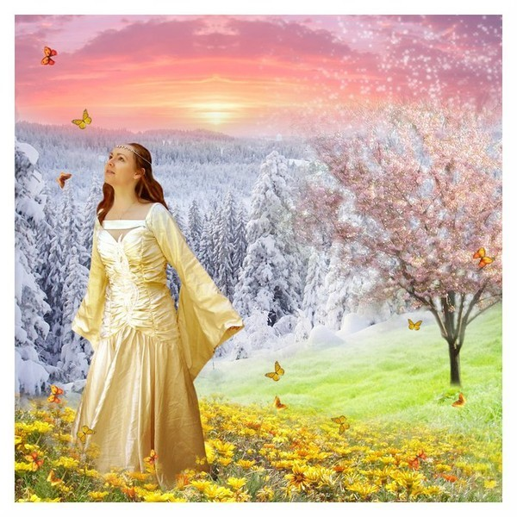
«Песня о волшебном цветке»
Есть на свете цветок алый-алый,
Яркий, пламенный, будто заря,
Самый солнечный и небывалый,
Он мечтою зовётся не зря.
Может там, за крутым перевалом,
Вспыхнет свежий, как ветра глоток,
Самый сказочный и небывалый,
Самый волшебный цветок.
Самый сказочный и небывалый,
Самый волшебный цветок.
Ля-ля-ля-ля-ля-ля
Па-па-па-па-пам
Ля-ля-ля-ля-ля-ля
Па-па-пам
Ля-ля-ля-ля-ля-ля
Па-па-па-па-пам
Ля-ля-ля-ля-ля-ля
Па-па-пам

Slide 13
Читаем вместе.
Ни дня без музыки,
Ни дня без песен,
И жить, друзья,
На свете станет
интересней!

